Slide 1


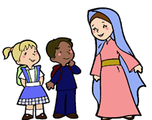

Slide 2
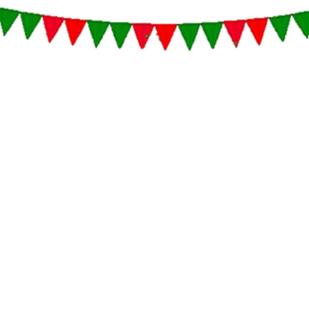
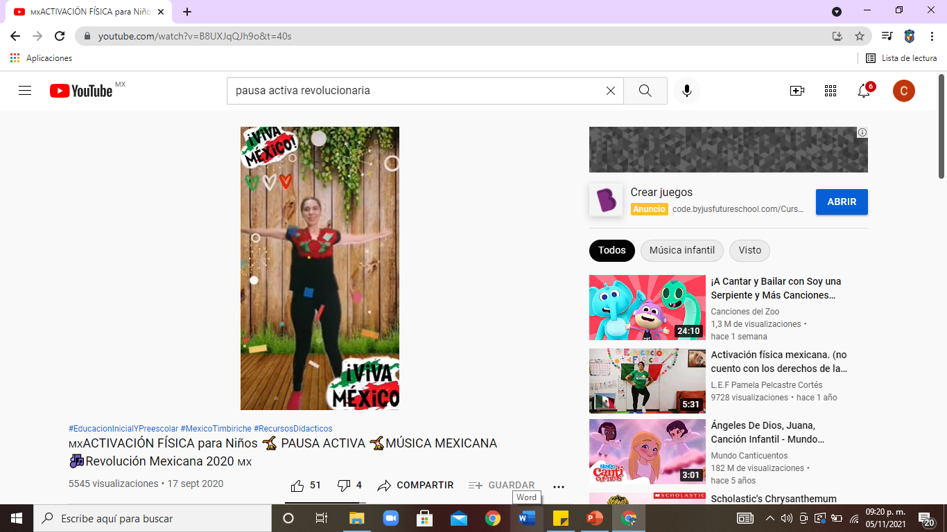
Martes
ACTIVACIÓN
https://www.youtube.com/watch?v=B8UXJqQJh9o&t=40s

Slide 3
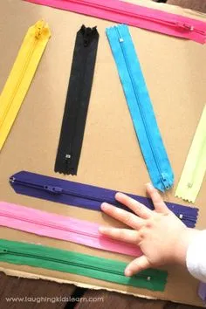
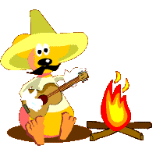
Práctica motricidad fina

Slide 4
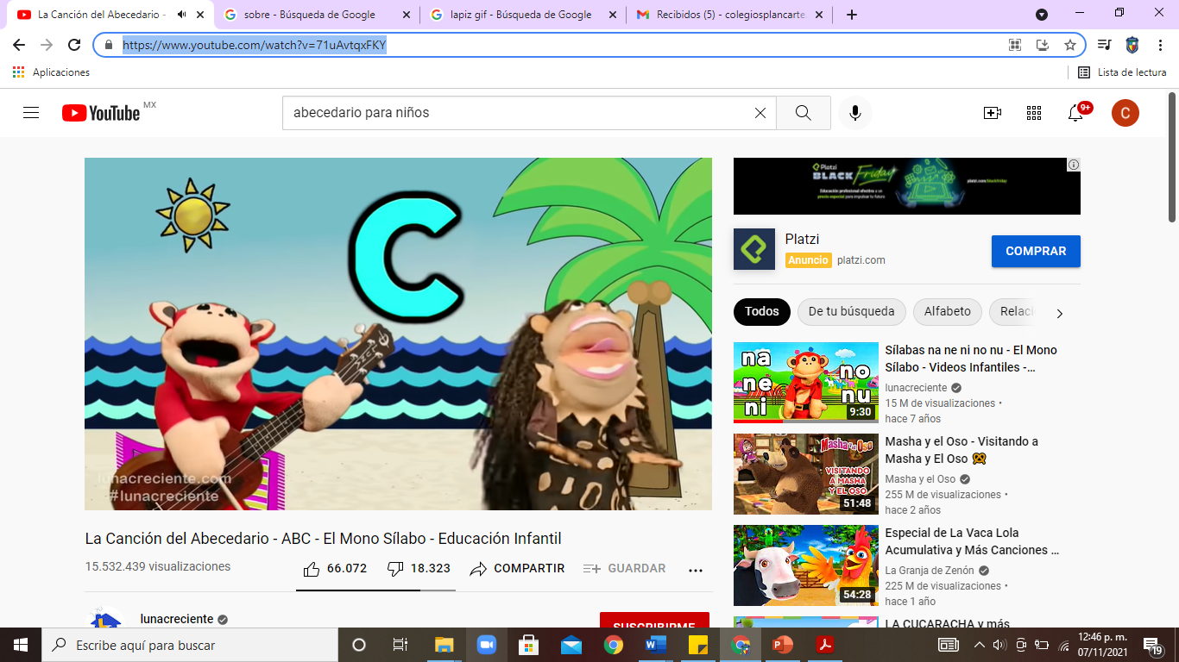

Observar
https://www.youtube.com/watch?v=71uAvtqxFKY

Slide 5
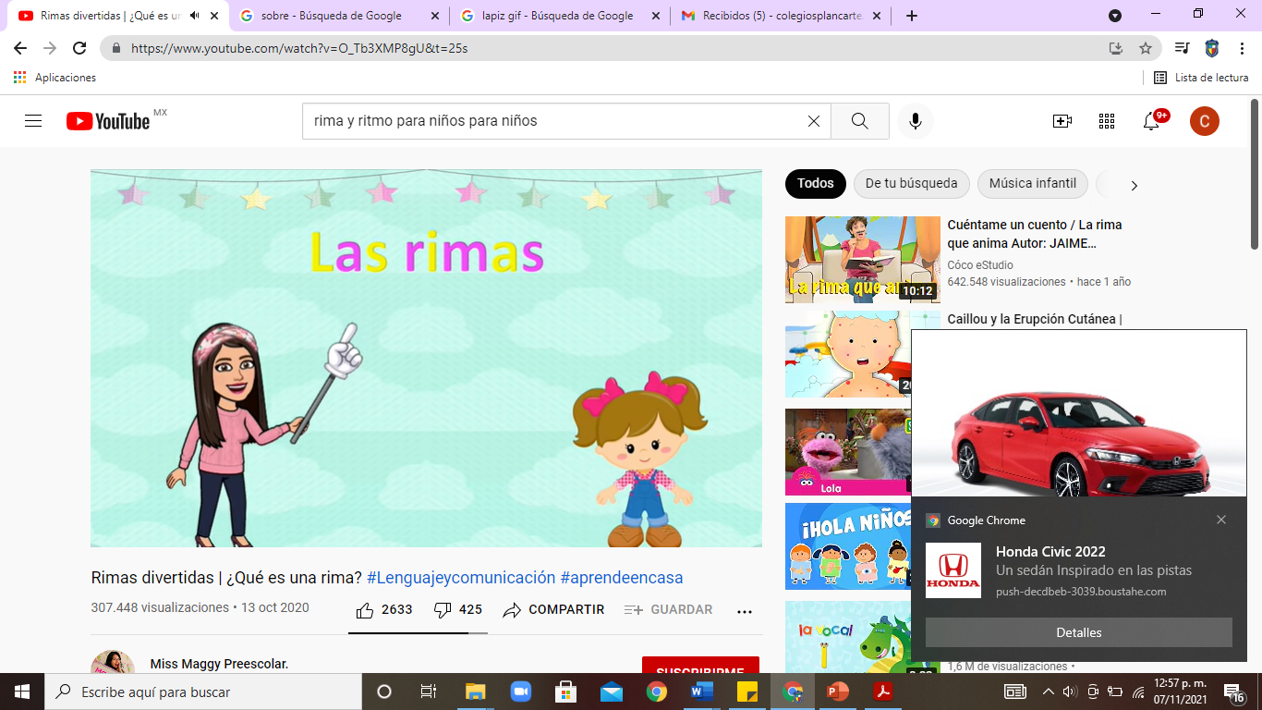
Observar
https://www.youtube.com/watch?v=O_Tb3XMP8gU&t=25s

Slide 6
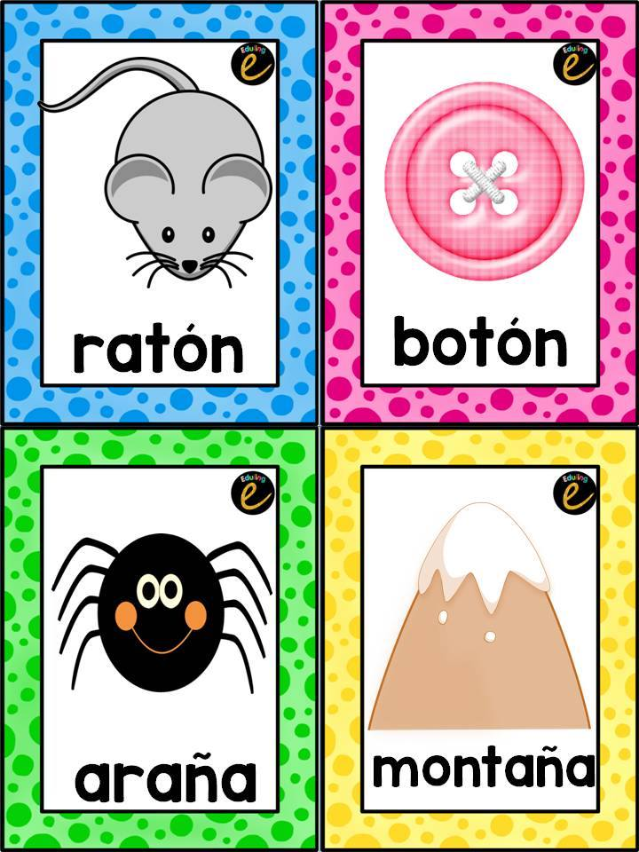

Repetir las rimas

Slide 7
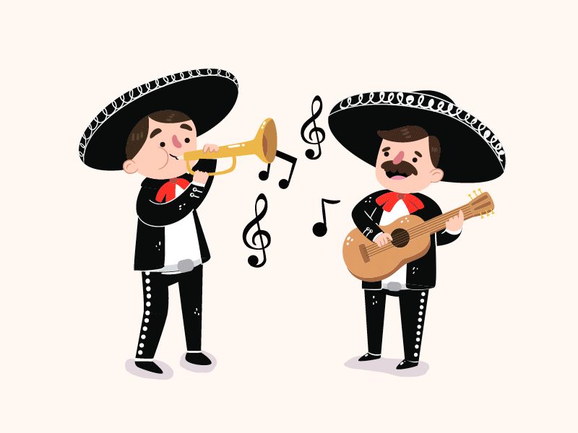
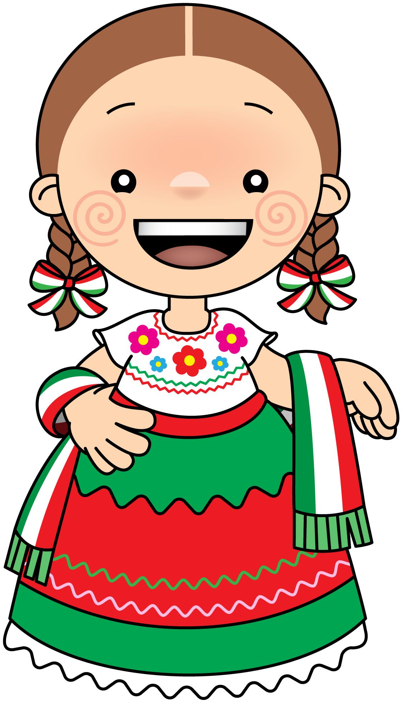
Repetir las rimas

Slide 8
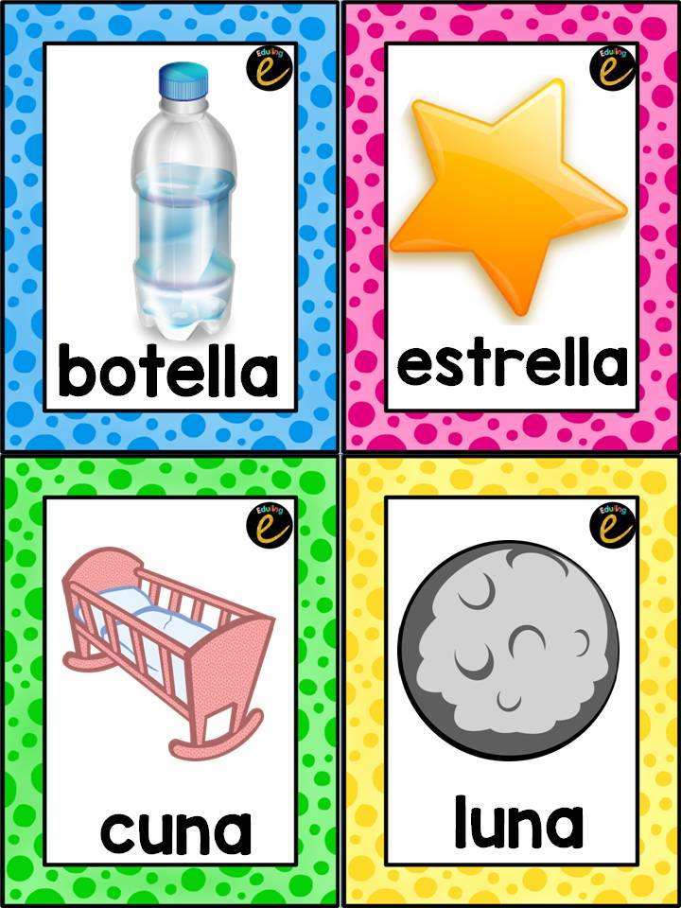
Repetir las rimas

Slide 9
Repetir las adivinanzas

Slide 10
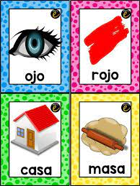
Repetir las adivinanzas

Slide 11
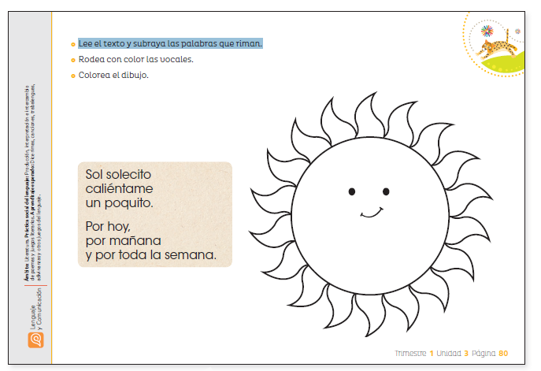
Cierre

Slide 12
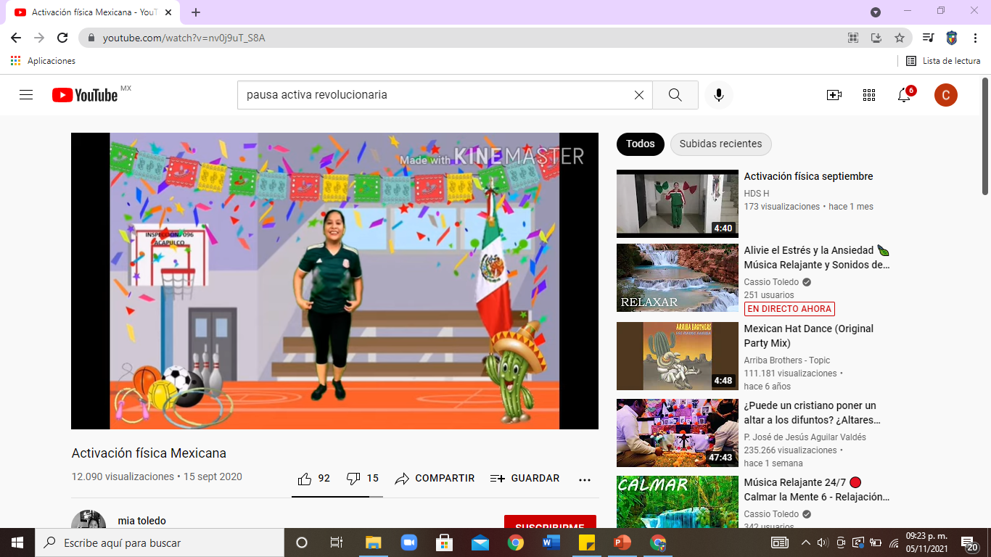
Miércoles
ACTIVACIÓN
https://www.youtube.com/watch?v=nv0j9uT_S8A

Slide 13
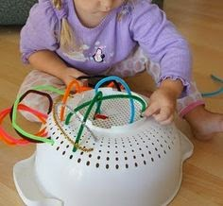

Slide 14
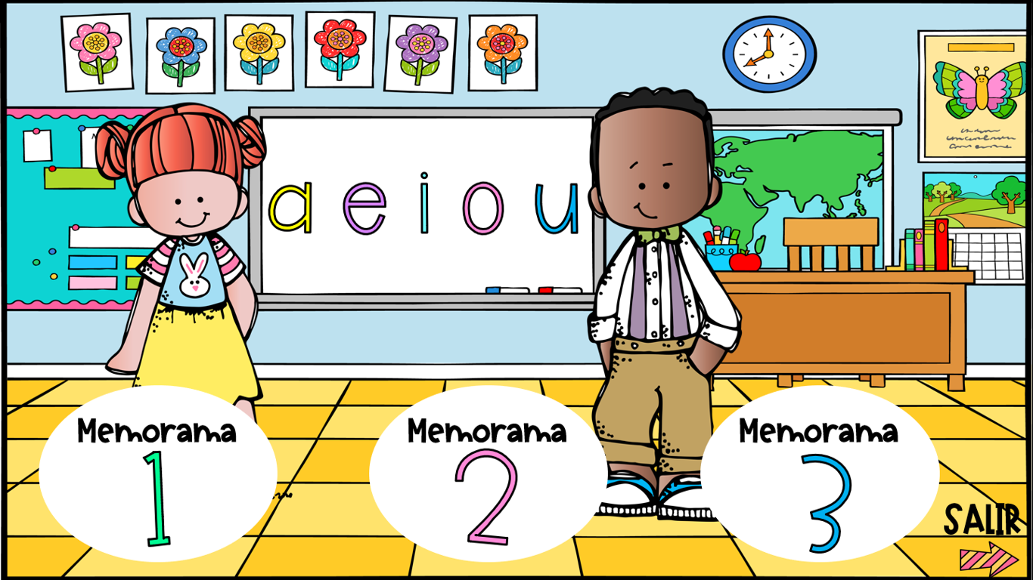
Recordamos
Jugamos

Slide 15
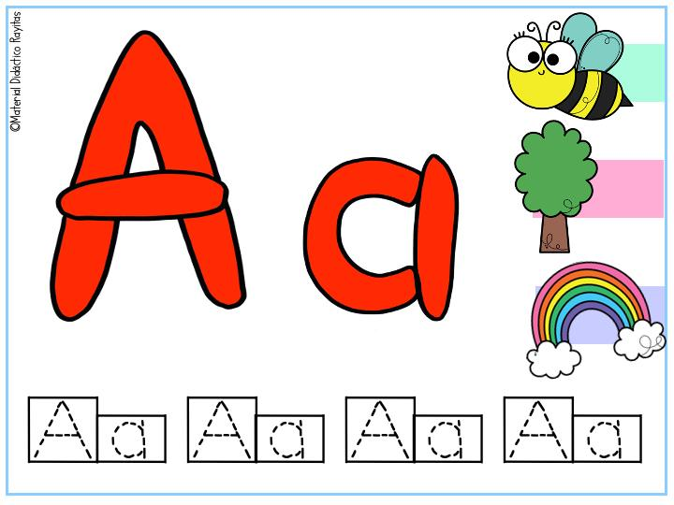

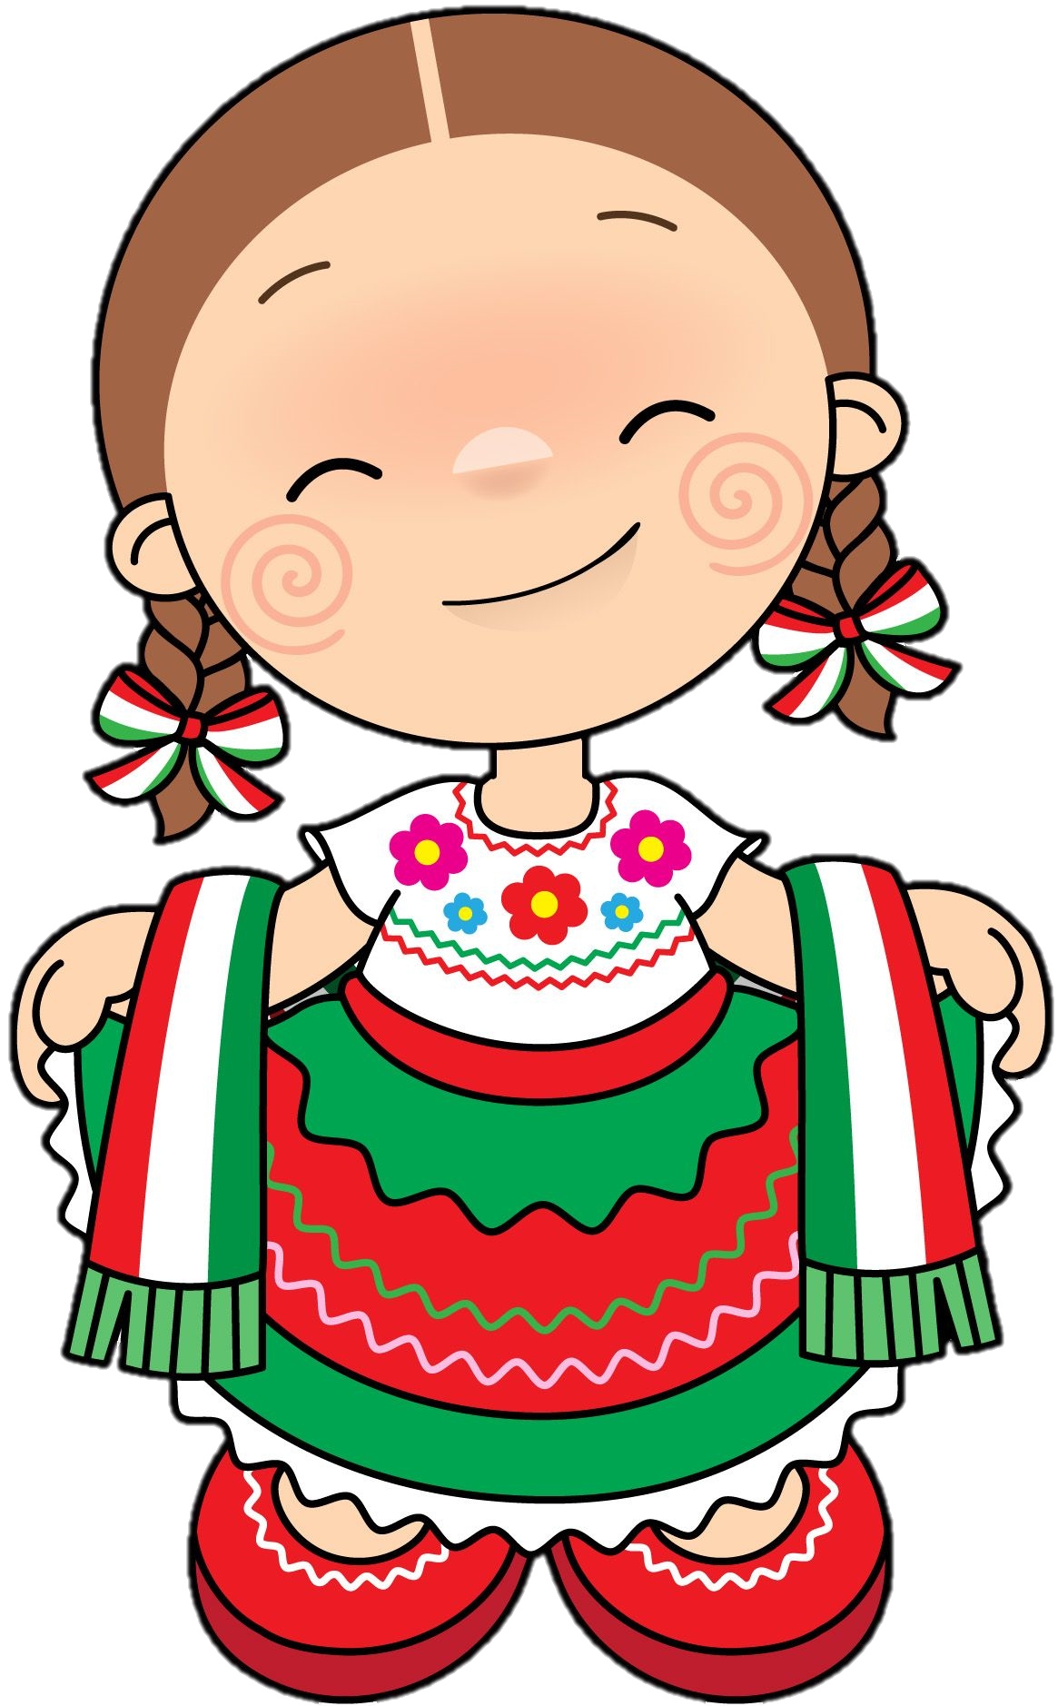
Recordamos

Slide 16
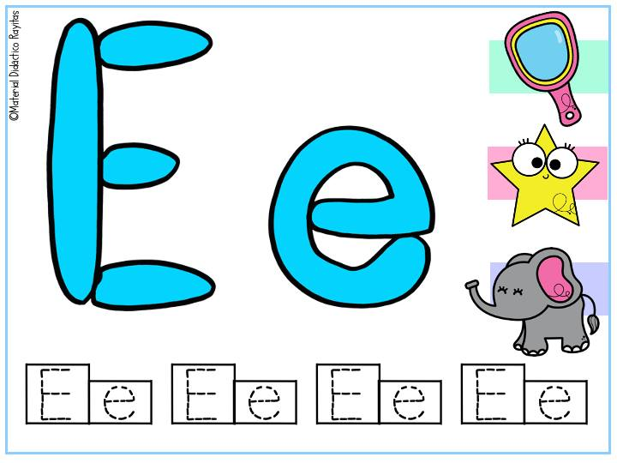
Recordamos

Slide 17
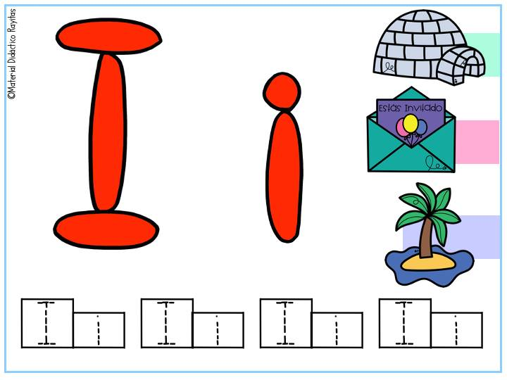

Recordamos

Slide 18
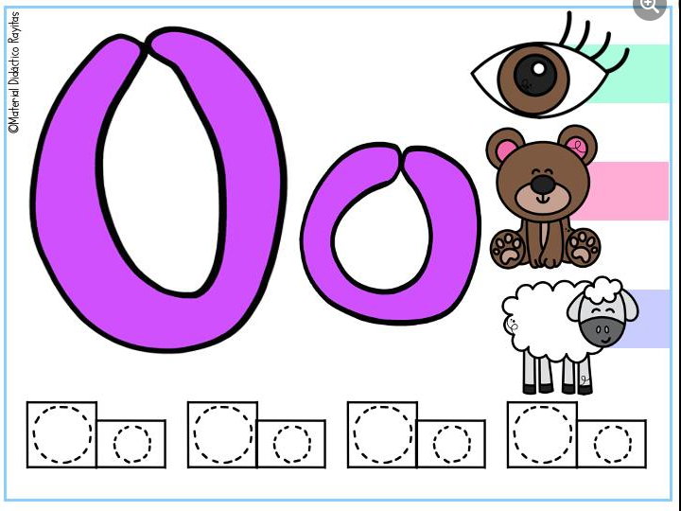
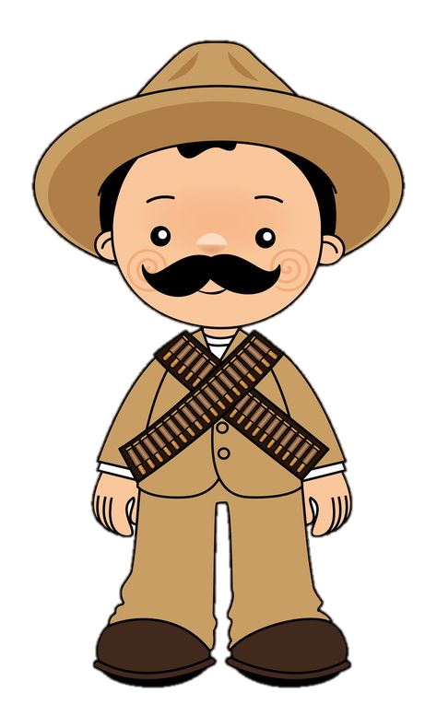
Recordamos

Slide 19
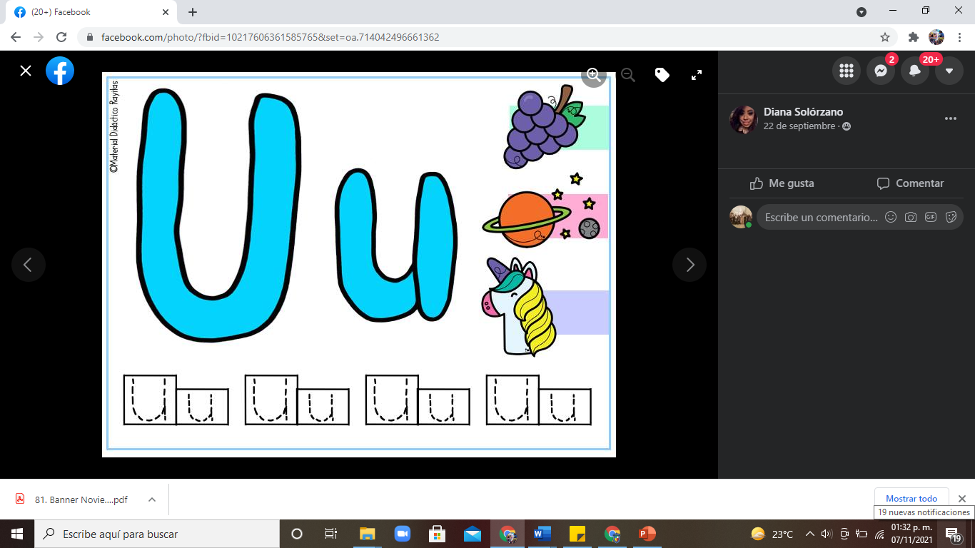
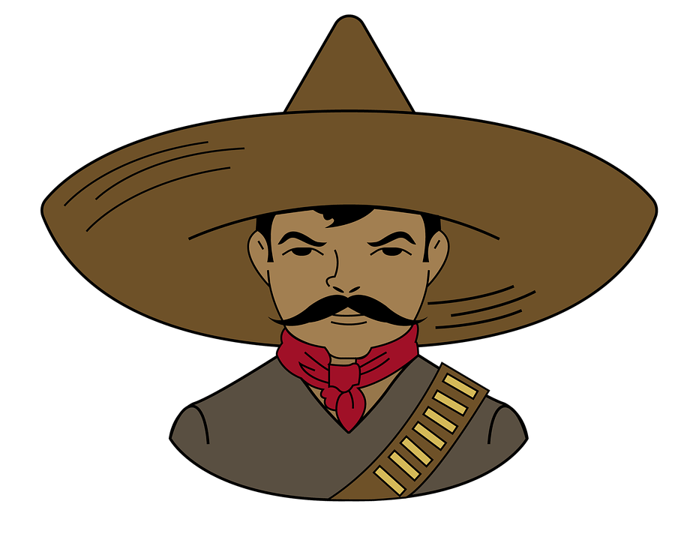
Recordamos

Slide 20
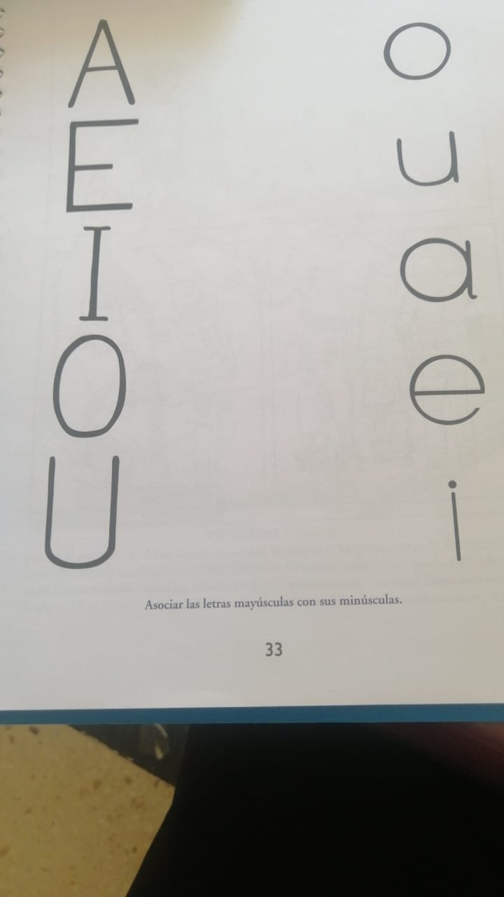
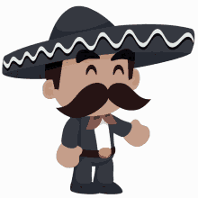
Cierre

Slide 21
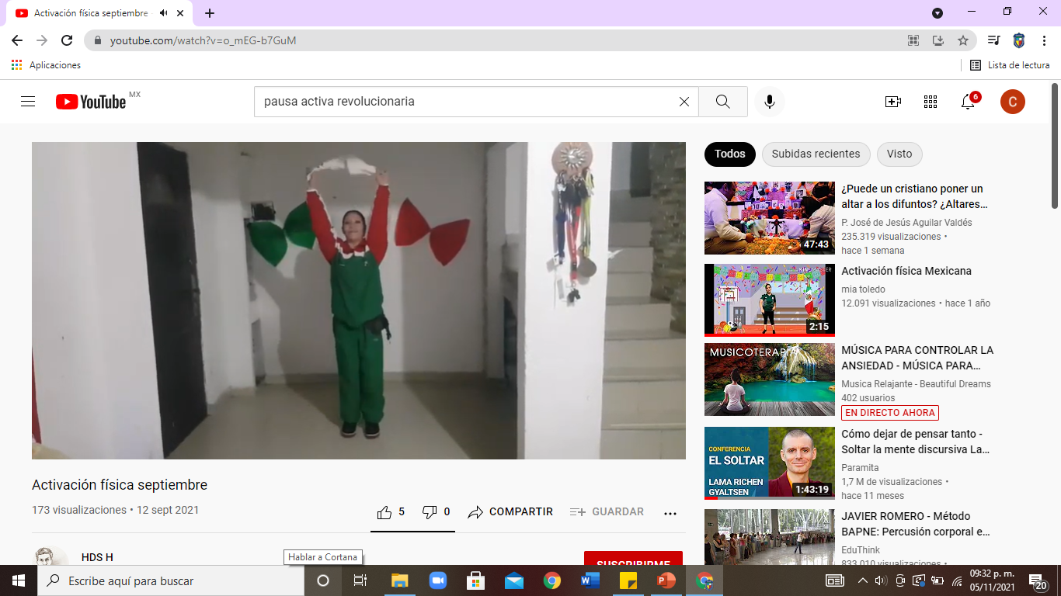
Jueves
ACTIVACIÓN
https://www.youtube.com/watch?v=o_mEG-b7GuM

Slide 22
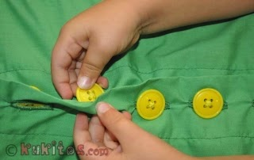

Slide 23
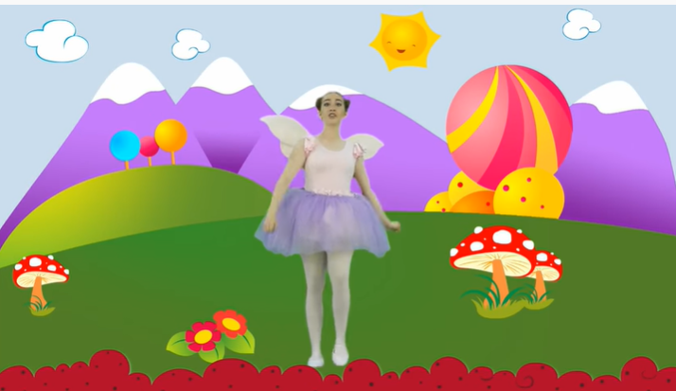
Juegos motrices
https://www.youtube.com/watch?v=7LoqLPRNYJw

Slide 24
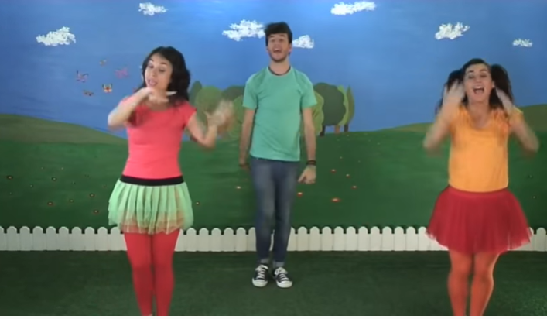
Juegos motrices
https://www.youtube.com/watch?v=aZh3Je6lCI8

Slide 25
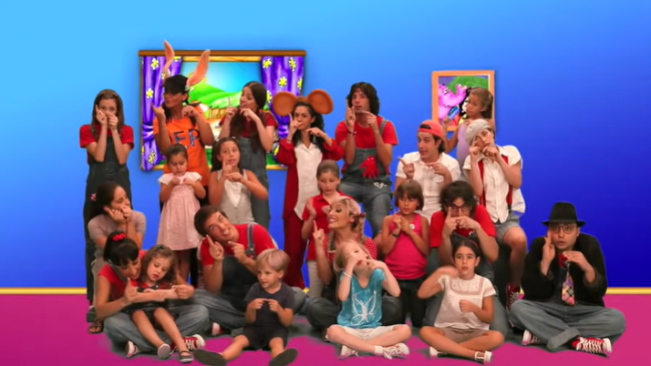
Juegos motrices
https://www.youtube.com/watch?v=HDpWnd46kaQ

Slide 26
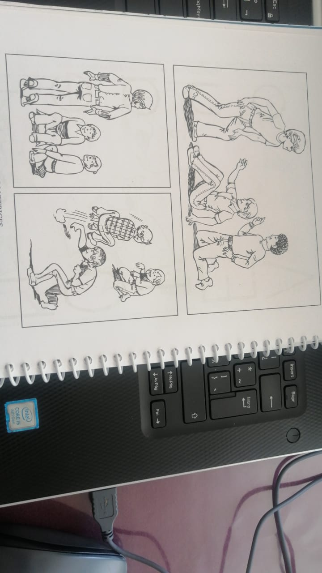
Cierre:

Slide 27
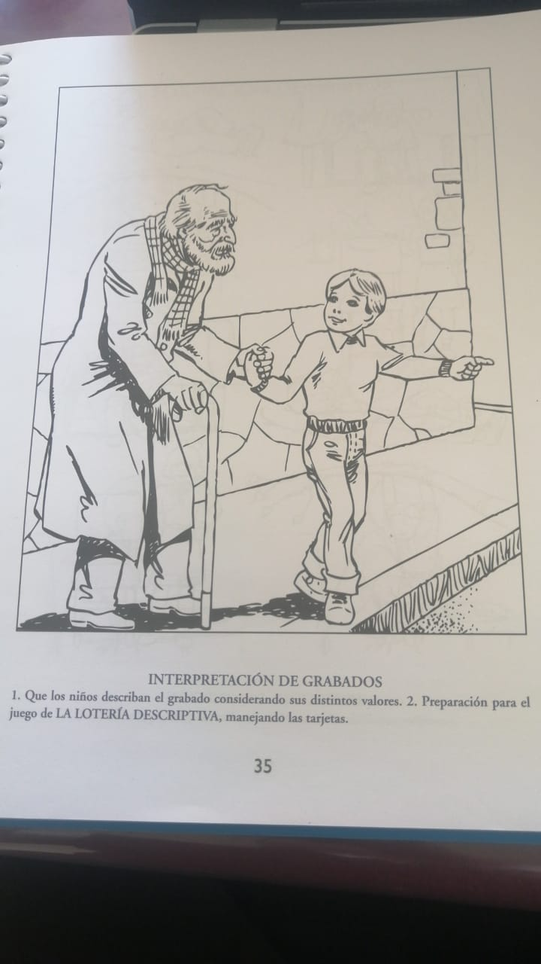
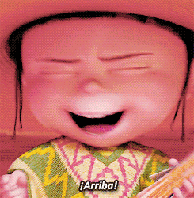
Cierre:

Slide 28
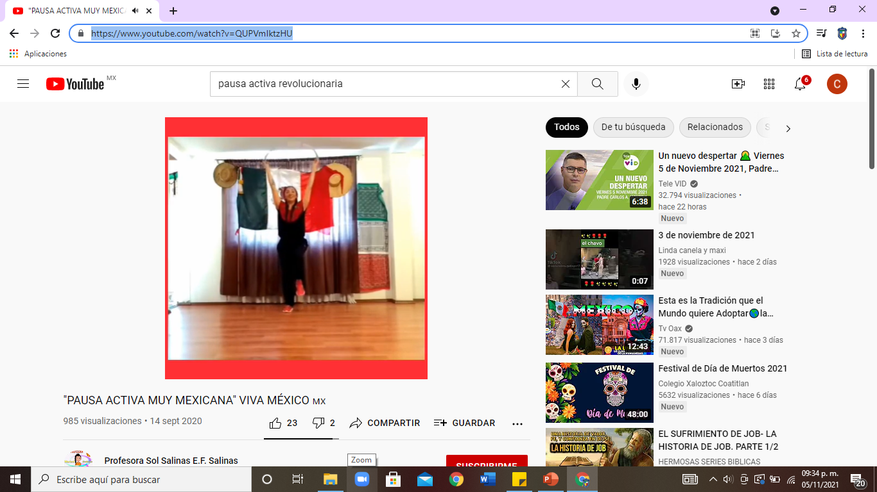
Viernes
ACTIVACIÓN
https://www.youtube.com/watch?v=QUPVmIktzHU

Slide 29
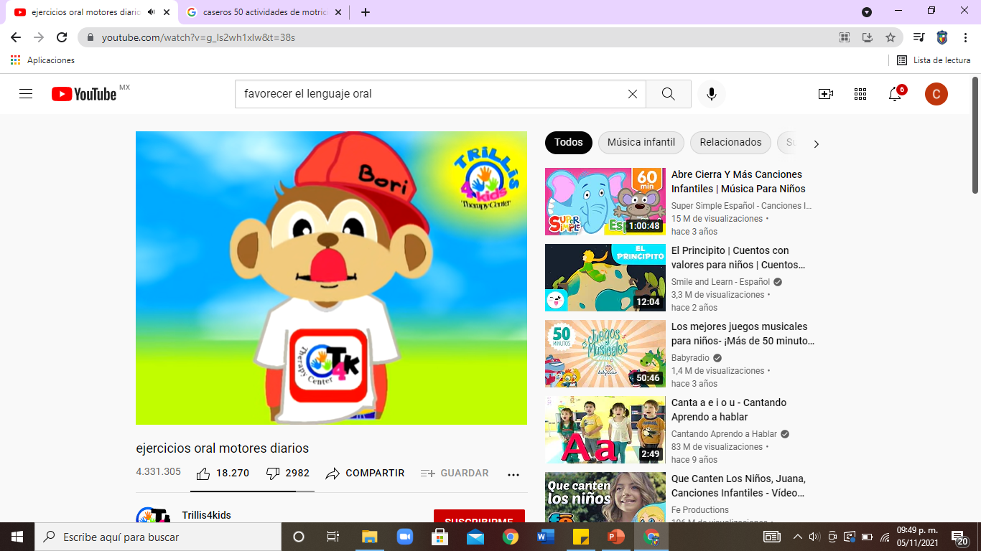
https://www.youtube.com/watch?v=g_Is2wh1xIw&t=38s

Slide 30
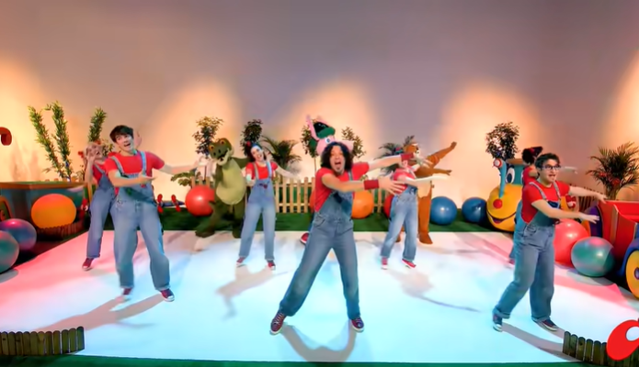
Juegos motrices
https://www.youtube.com/watch?v=1dC3gdbhr48

Slide 31
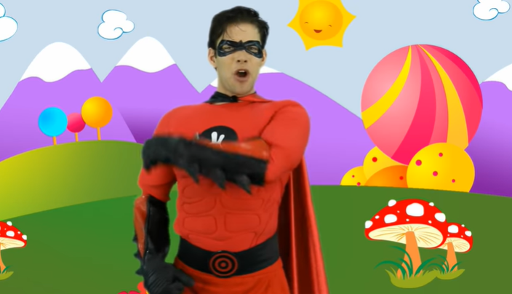
Concetar de manera oral
https://www.youtube.com/watch?v=7LoqLPRNYJw

Slide 32
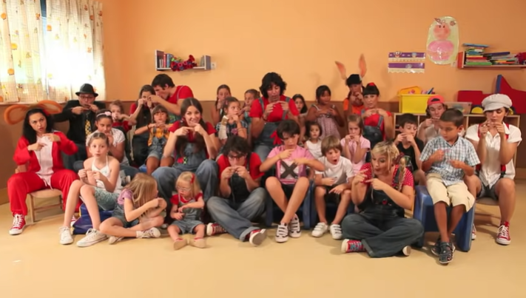
Concetar de manera oral
https://www.youtube.com/watch?v=HDpWnd46kaQ

Slide 33
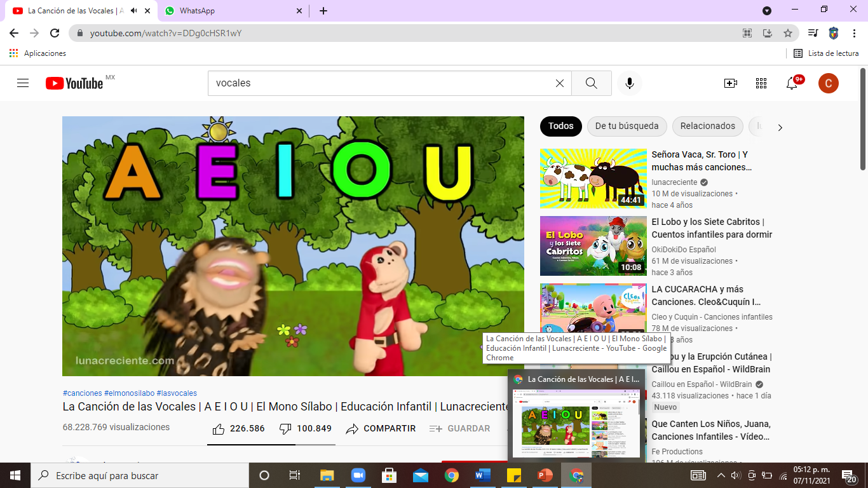
Repaso
https://www.youtube.com/watch?v=DDg0cHSR1wY

Slide 34
Jugamos
Jugamos

Slide 35


Escribir enunciados

